Slide 1

本土开源不能错过的20年
马越
开源中国CEO

Slide 2


红薯的财富值？
2015
数千万
2016
几百万

Slide 3
2016·开源中国 社区
280W+
500W
170W
社区用户
日PV
客户端下载
100W+
50W+
40,000+
博客
技术问答
开源软件库

Slide 4
2016·开源中国 码云
注册用户数
项目总数
托管代码总量
2015
2016
2015
2016
2015
2016
50W+
70W+
33Tb+
100W+
140W+
80Tb+

Slide 5
2016·开源中国 码云
日均新增项目
日均新增用户
日均活跃项目
2015
2016
2015
2016
2015
2016
1,300+
4,000+
1,500+
800+
12W+
5W+
*日均统计结果按工作日计算

Slide 6
2016·开源中国 码云
国产开源软件几乎都在码云上

Slide 7
2016·开源中国 齐活
约17,000+
40,000,000+
25天
项目平均交易单价
项目成交总额
平均完成时间

Slide 8
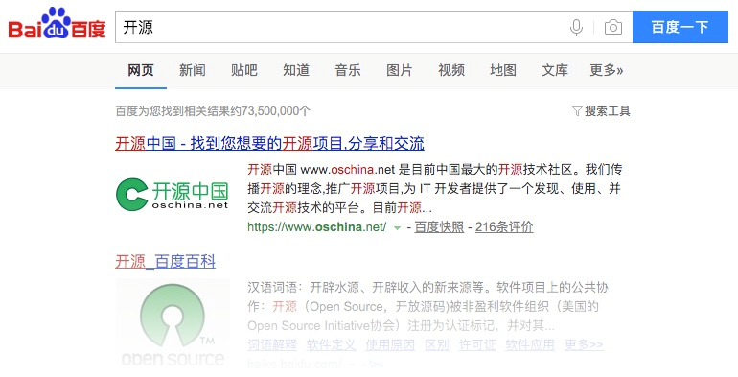
2016·开源中国
在中国，开源≈开源中国

Slide 9

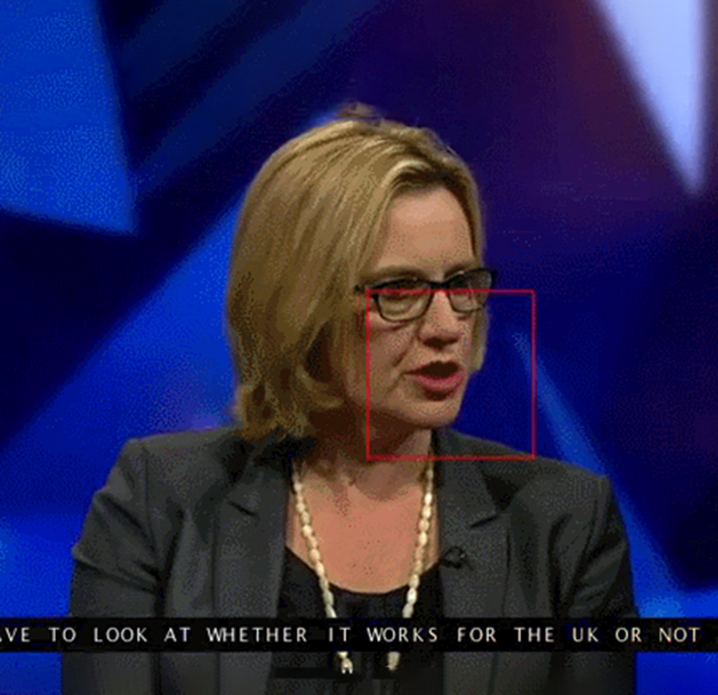


十年寒窗苦读，扛不住科技进步
AlphaGo
DeepMind
DreamWriter
Donald Trump

Slide 10
你一定会被颠覆掉
要么被自己颠覆
要么被别的人
甚至被别的东西颠覆

Slide 11
创造性工作，被自己颠覆
程序员
应用性工作， 被别人/机器颠覆

Slide 12

这里我们要感谢一个人
Talk is cheap,
show me the code.
—— Linus Torvalds

Slide 13
开源技术成就优秀开发者
25年前
以Linus Torvalds创作的Linux 操作系统为代表
无数国外的开发者
通过source forge/Google code 成长崛起
展示自己的技术能力

Slide 14
开源技术成就优秀开发者
10年前
Linus Torvalds的另一杰作——GIT发展成熟
又是一大批国外的程序员
以GitHub为交流学习的土壤
建立了自己的技术品牌

Slide 15
开源技术成就优秀开发者
今天
开源的新纪元开始
本土的程序员有了新的舞台

Slide 16
本土开源新纪元·码云
项目管理
代码质量
Redmine
Jira、Teambition、禅道
Sonar
360 etc.
代码托管
Git
码云
软件部署
应用测试
百度BAE、灵雀云（Docker）
魔泊云MoPaaS（Cloudfoundry）
性能：APM、Roadrun
功能：优测

Slide 17
本土开源新纪元·码云
用码云，有自己的开源项目
本土程序员
不用码云，没有自己的开源项目

Slide 18
活儿好的人
有好活儿给你

Slide 19
程序员的自由和尊严
VS.
傻X客户的二X需求
哪个更重要？

Slide 20
齐活·解放天下开发者
众无忧
专业保障，品质服务
资金托管
担保交易
无忧保障
无忧诚信
无忧交付
争议处理

Slide 21
未来的20年——
是开源主导的20年
是创新精神爆发的20年
是自由开发者崛起的20年
我们绝对不能再错过的20年

Slide 22
虽九死而不悔

Slide 23

虽九死而不悔

Slide 24


欢迎关注
开源中国
老马论道

